Slide 1


Slide 2

Il convient de lancer le mode diaporama pour la diffusion de la leçon en classe
Réservé à l’enseignant (e)

Slide 3

Pictogrammes
Réservé à l’enseignant (e)

Slide 4
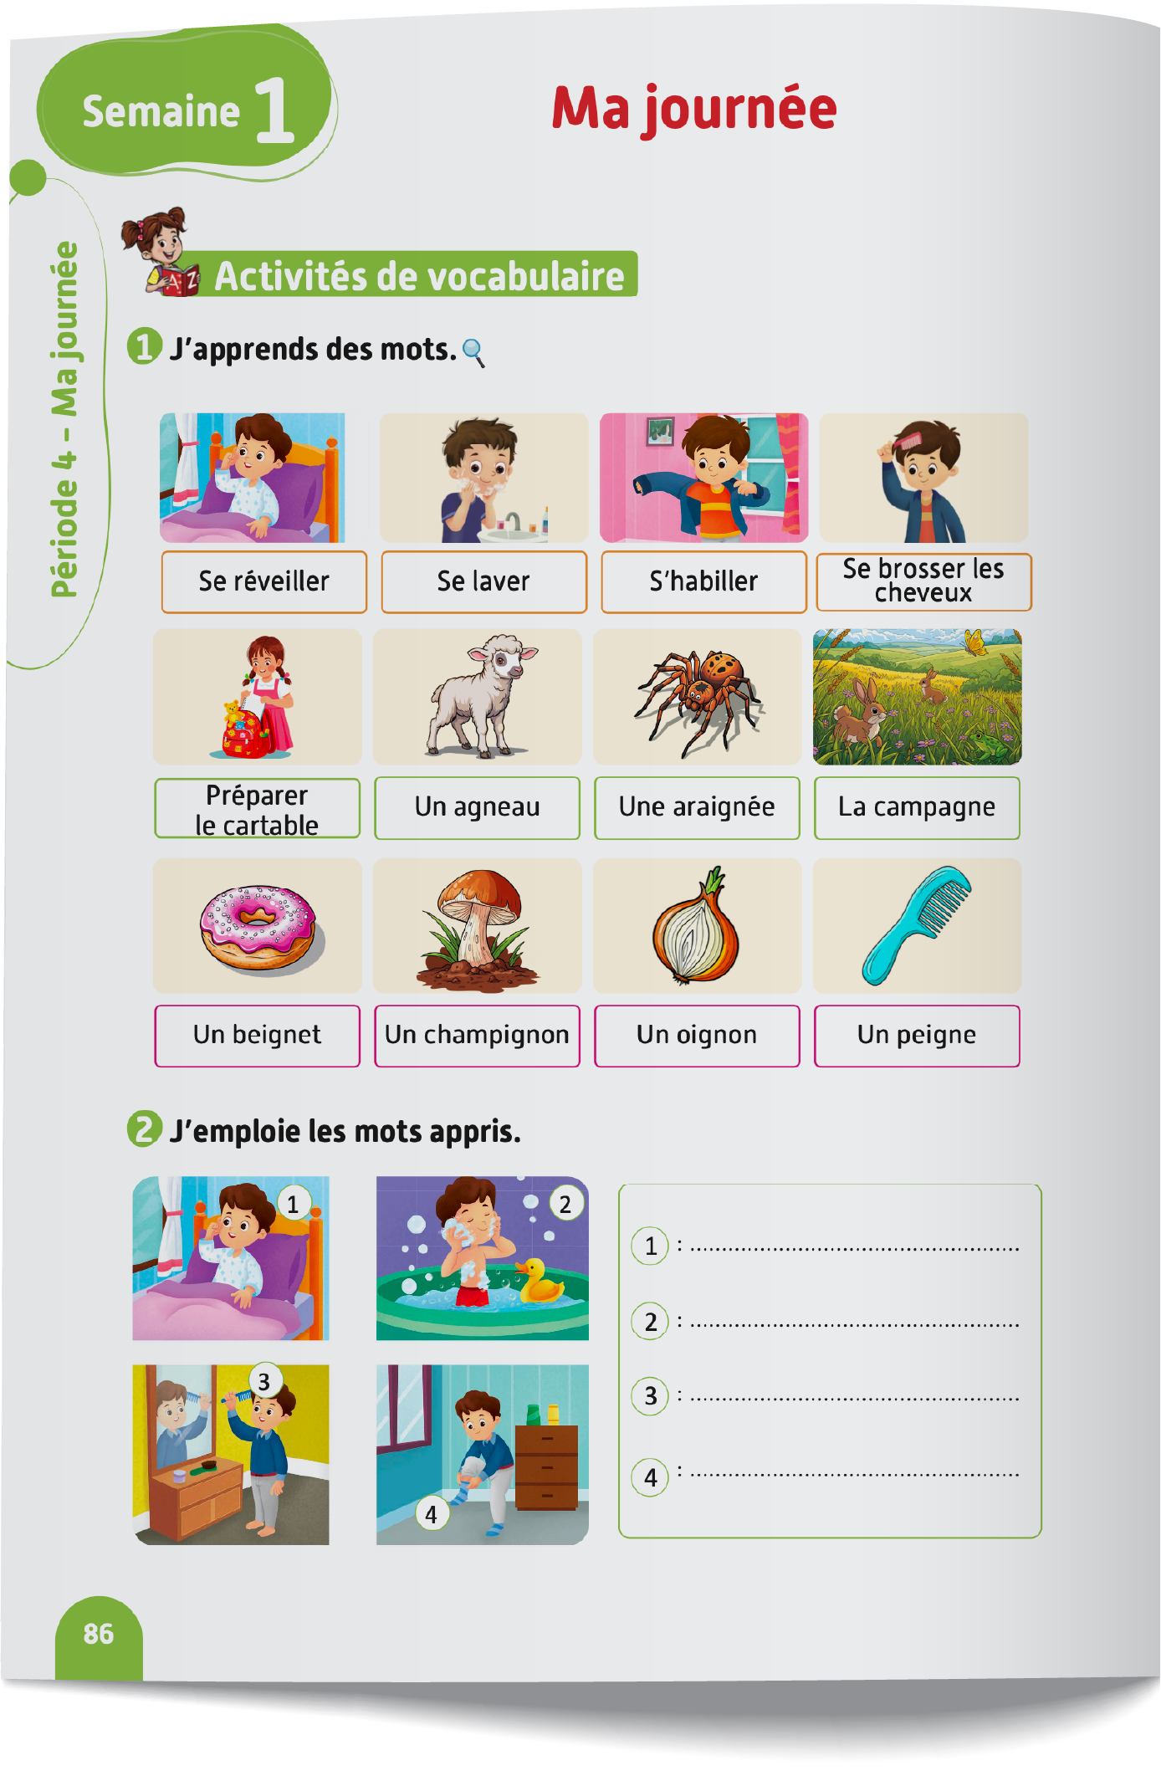
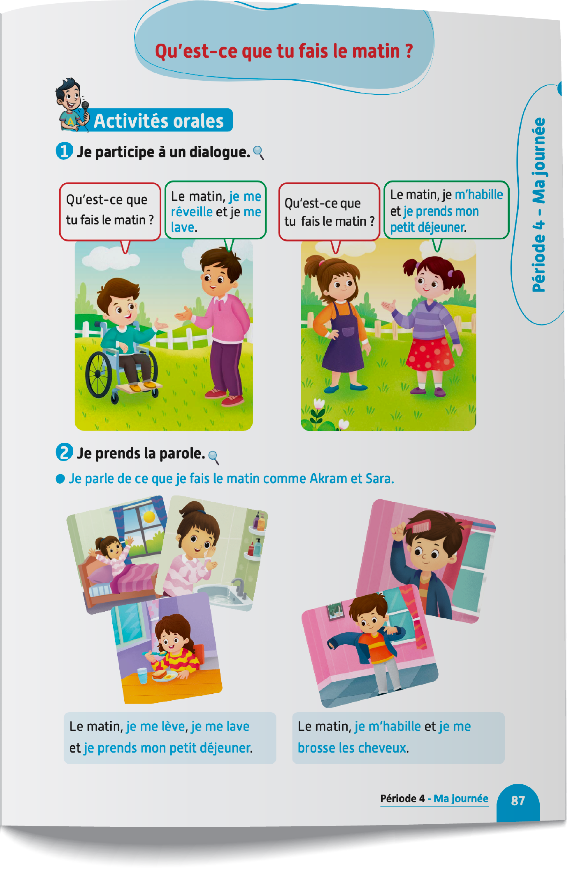
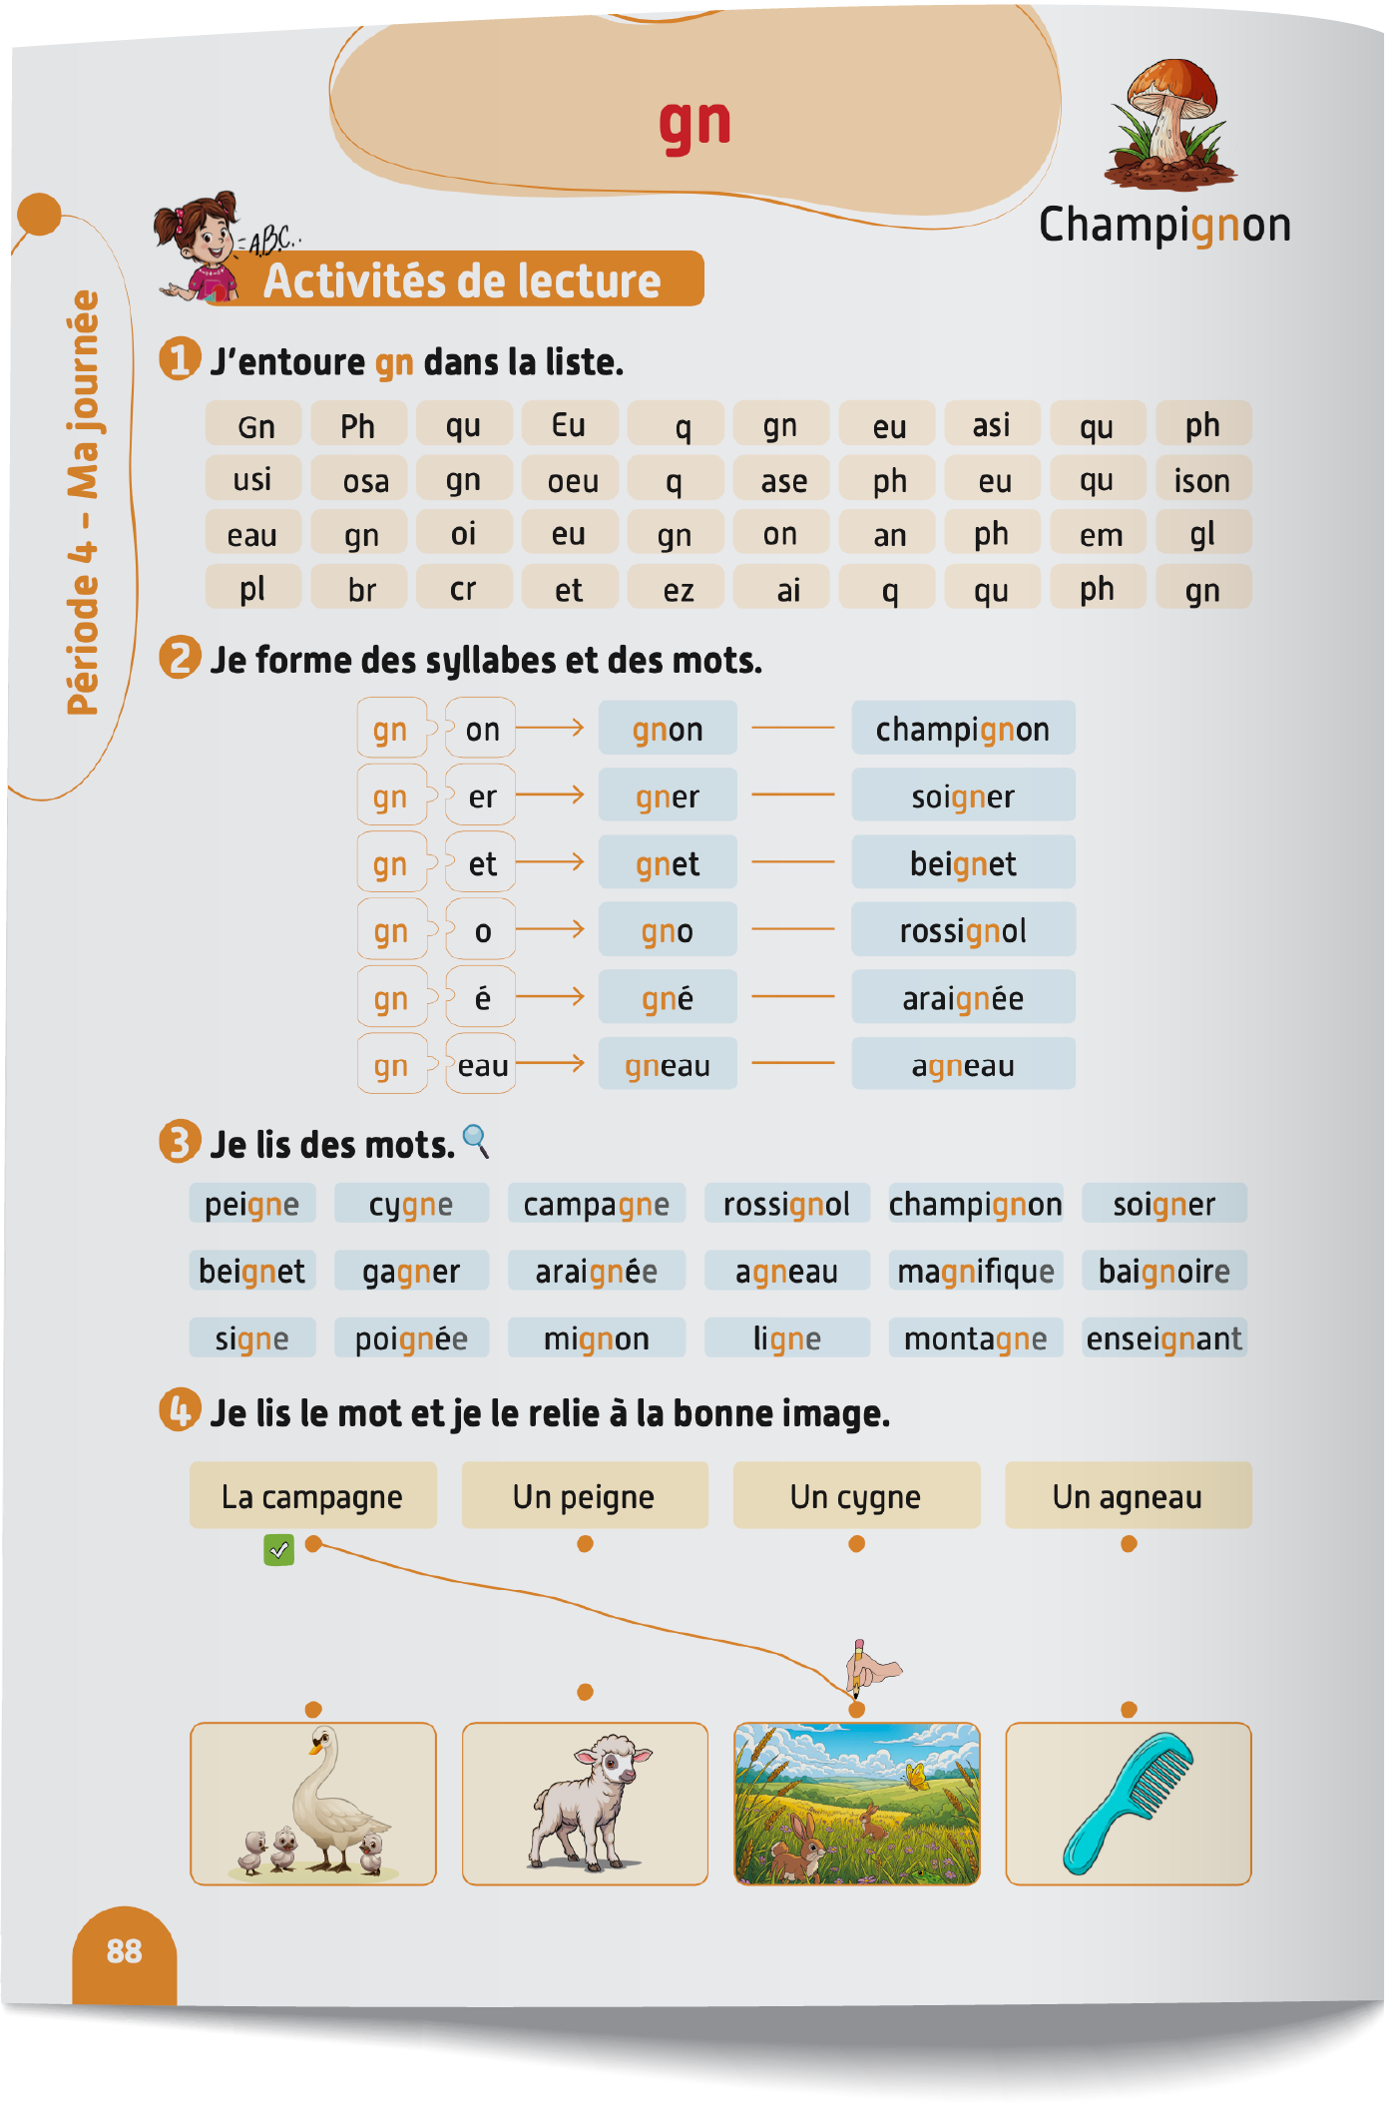
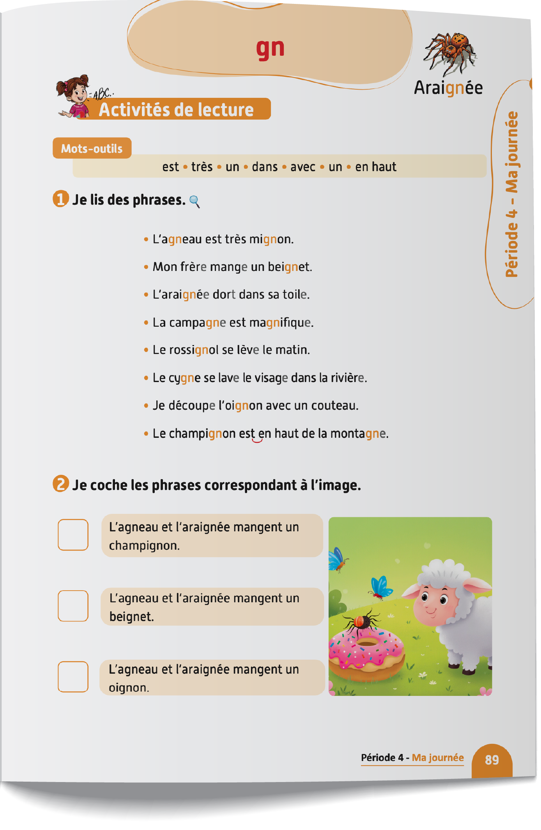
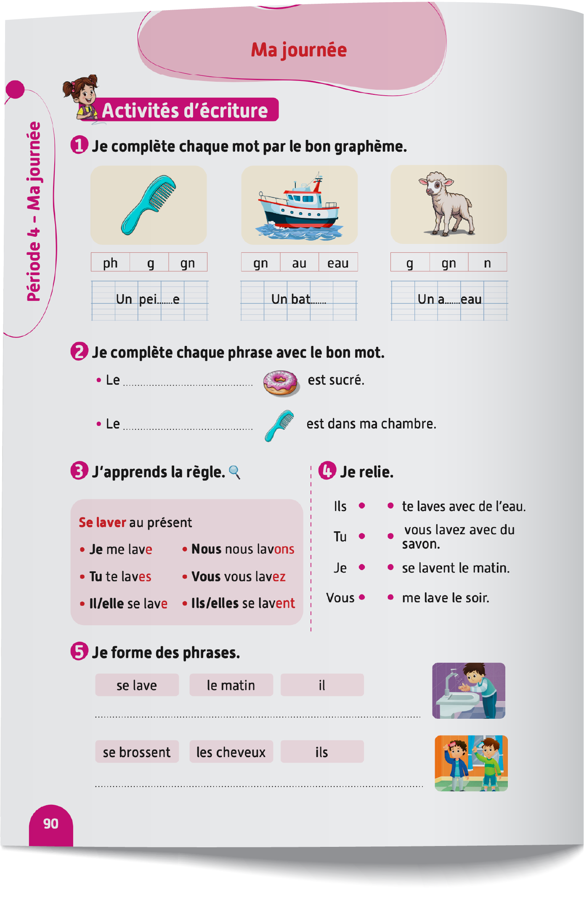
Contenu de la semaine
Réservé à l’enseignant (e)

Slide 5

Organisation de la semaine
Réservé à l’enseignant (e)
Séance 1
Séance 4
Présentation du vocabulaire
Exploitation du vocabulaire
Travail sur livret
Oral – Dialogue
Écriture – Point de langue
Lecture – Lecture et compréhension des mots
Séance 2
Séance 5
Oral – Acte de parole
Lecture – Graphèmes : Gn.
Écriture – Graphèmes : Gn.
Oral – Prise de parole
Lecture – Lecture et compréhension des phrases
Écriture – Phrases
Séance 3
Séance 6
Oral – Acte de parole
Lecture – Syllabes et mots
Écriture – Mots
Révision
Lecture offerte

Slide 6



Plan de la séance 3
Réservé à l’enseignant (e)
1. Acte de parole
Acte de parole 2 : « Qu'est-ce que tu fais le matin ? ».
Lecture de syllabes et de mots.
Écriture de mots.

Slide 7



Bonjour les enfants ! La leçon de français commence maintenant. Soyez attentifs.

Slide 8
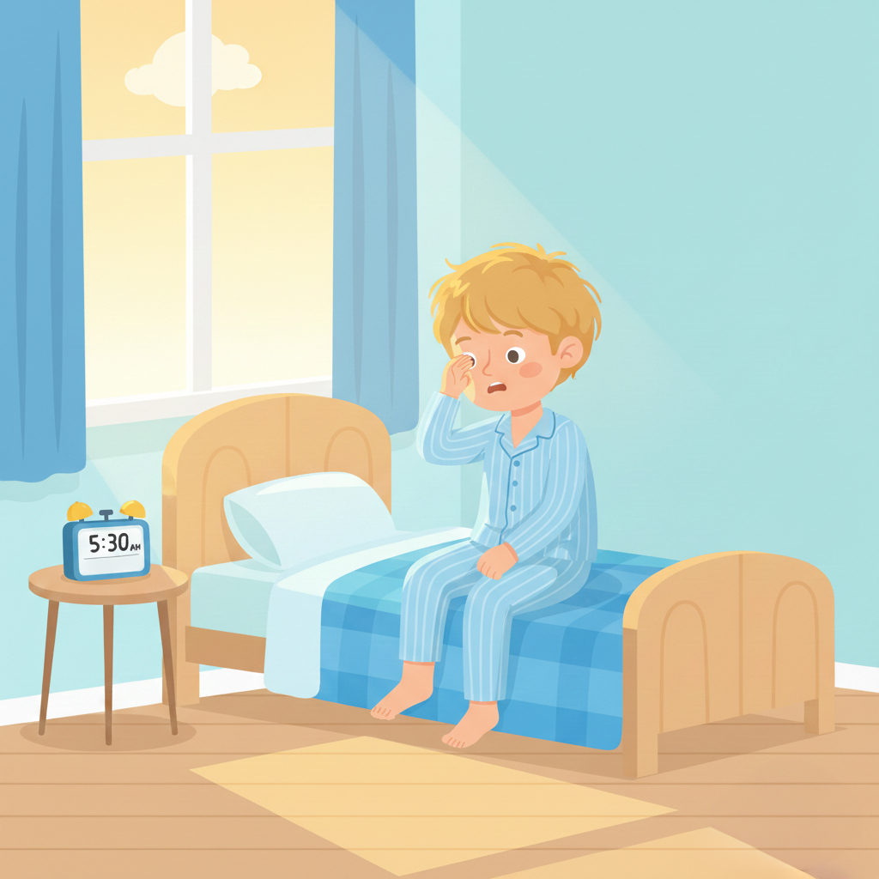
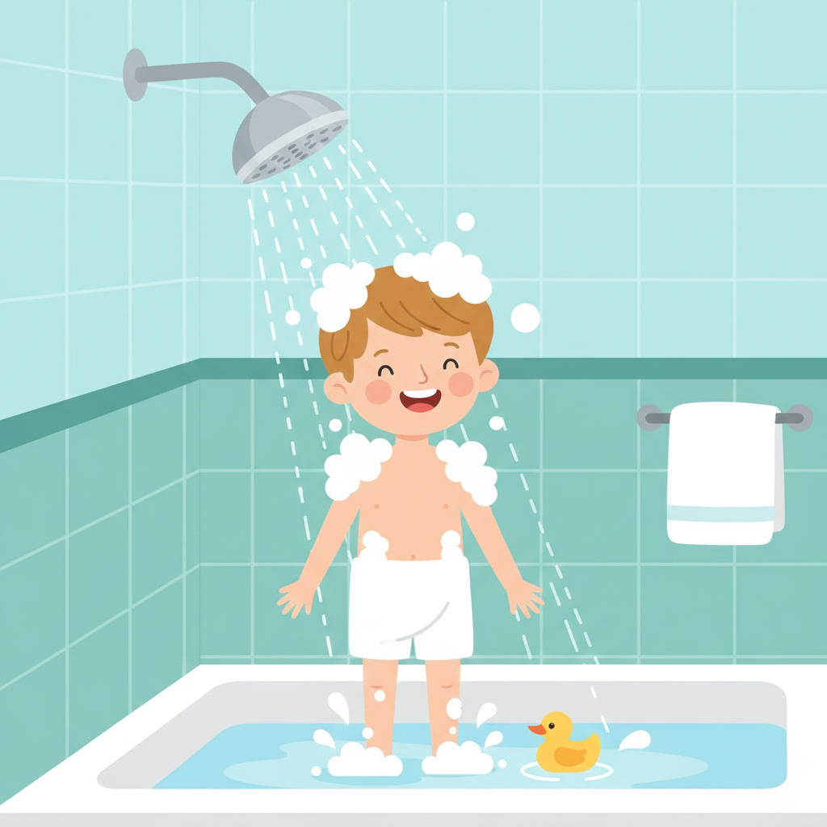
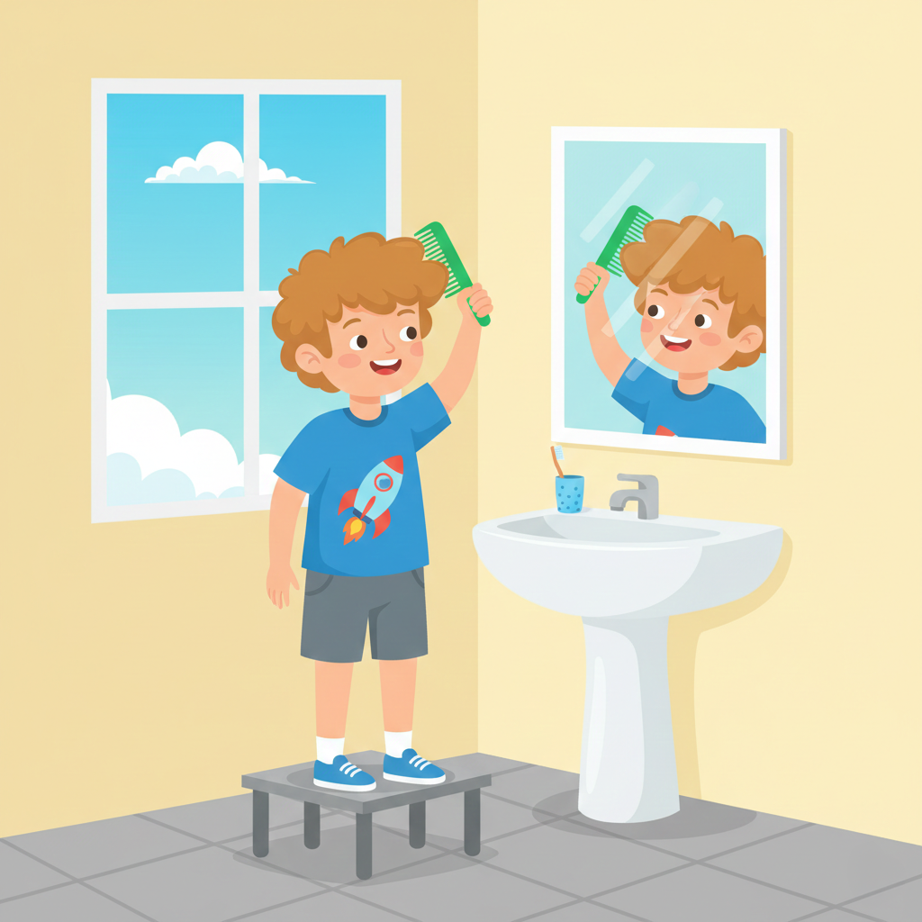
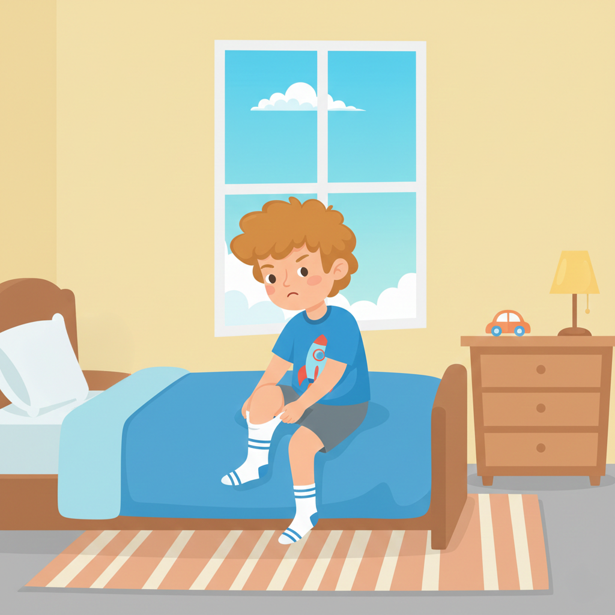
Avant de commencer la leçon, on va revoir la scène avec les mots du vocabulaire. Écoutez bien.

Slide 9

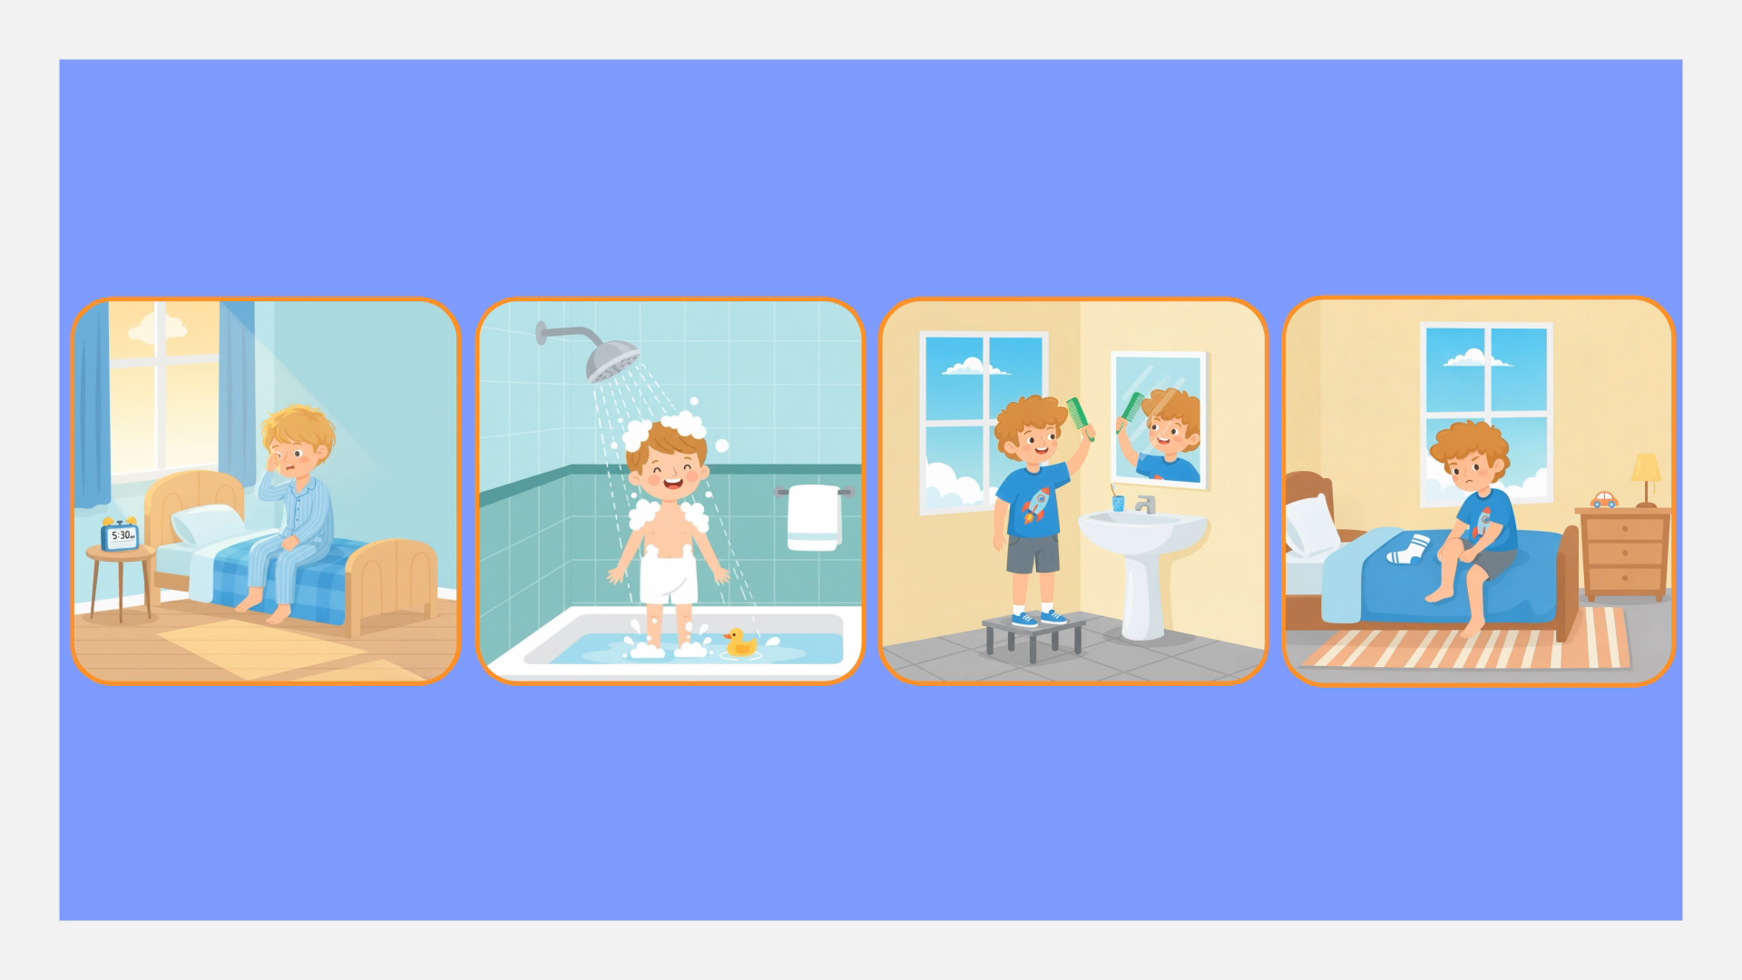

Lecture de la vidéo.

Slide 10

Qui veut passer au tableau pour décrire l’image ?

Slide 11

Maintenant, nous allons apprendre à répondre à la question « Qu'est-ce que tu fais le matin ? » avec Majd et Nada.

Slide 12

Lecture de la vidéo.

Slide 13
Répétons ensemble.
Le matin, je me réveille et je me lave.
Le matin, je me lave et je m’habille.

Slide 14
Voici d’autres réponses.
Le matin, je me lève et je prends mon petit-déjeuner.
Le matin, je me brosse les cheveux et je prépare mon cartable.

Slide 15



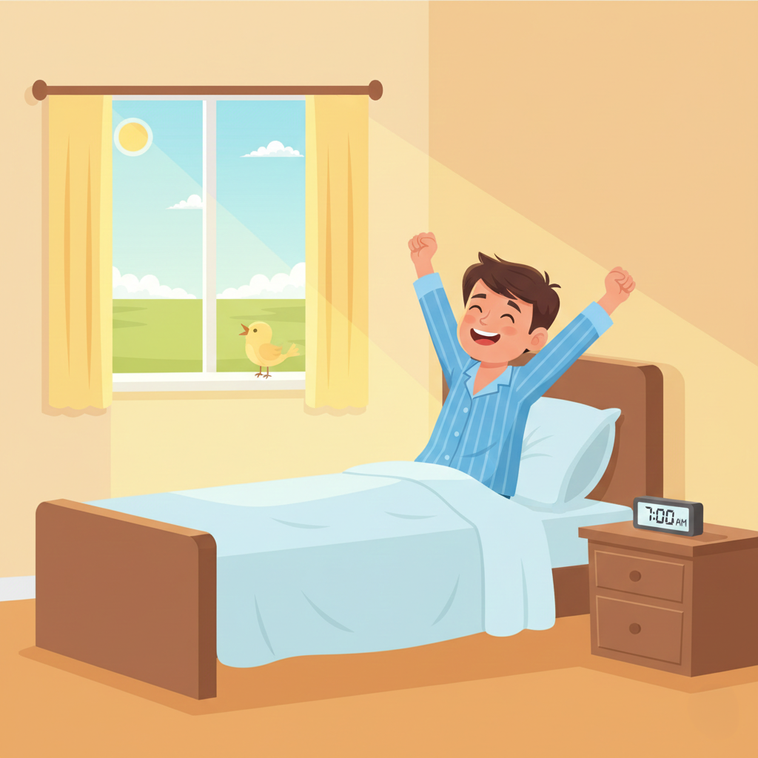
À votre tour. Qui veut passer au tableau pour jouer le dialogue en français ?
Qu'est-ce que tu fais le matin ?
Le matin, je ______.

Slide 16
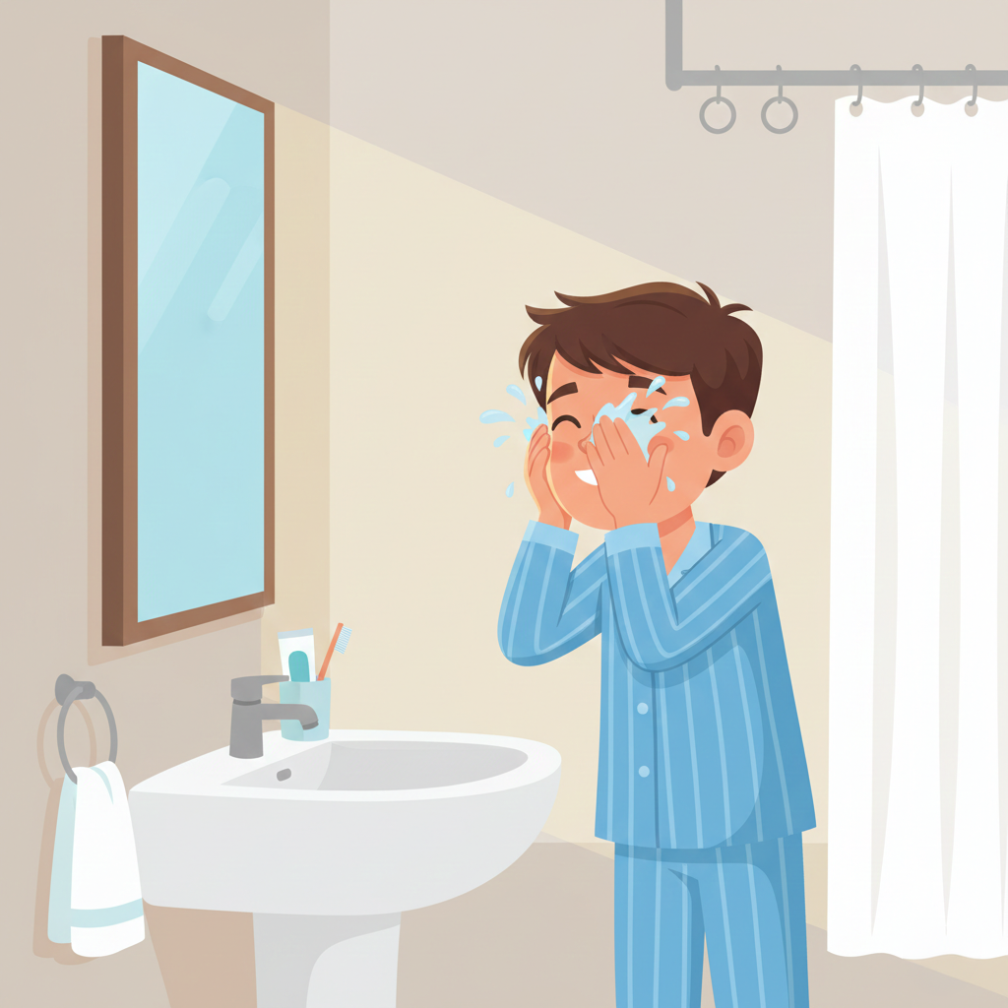
À votre tour. Qui veut passer au tableau pour jouer le dialogue en français ?
Qu'est-ce que tu fais le matin ?
Le matin, je _______ .

Slide 17
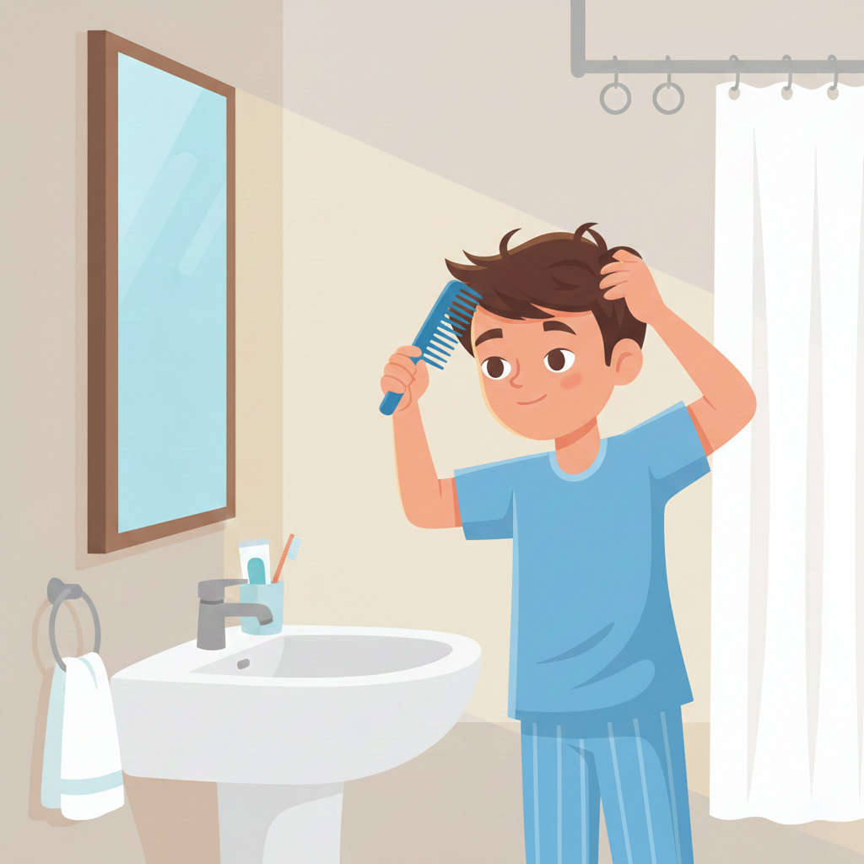
Qui veut passer au tableau pour jouer le dialogue en français ?
Qu'est-ce que tu fais le matin ?
Le matin, je _______ .

Slide 18
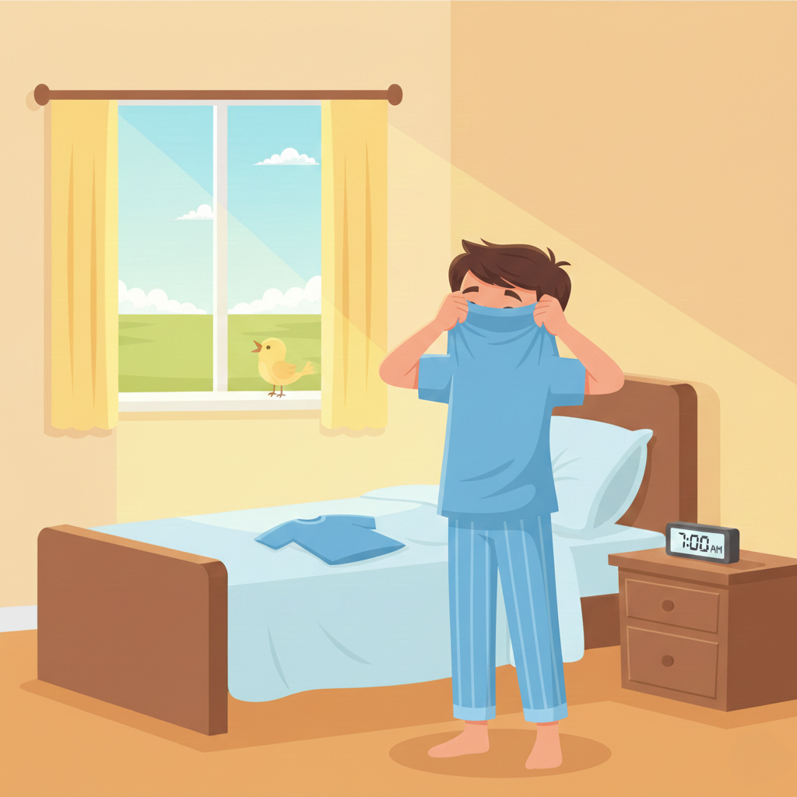
Qui veut passer au tableau pour jouer le dialogue en français ?
Qu'est-ce que tu fais le matin ?
Le matin, je _______ .

Slide 19

Qui veut passer au tableau pour jouer le dialogue en français ?
Qu'est-ce que tu fais le matin ?
Le matin, je _______ .

Slide 20


Chacun joue le dialogue avec son voisin.
Qu'est-ce que tu fais le matin ?
Le matin, je _______ et je ______ .

Slide 21
Plan de la séance 3
Réservé à l’enseignant (e)
Acte de parole 2 : « Qu'est-ce que tu fais le matin ? ».
2. Lecture
Lecture de mots et de syllabes.
Écriture de syllabes.

Slide 22

Maintenant, on va faire de la lecture.

Slide 23
Aujourd’hui, nous allons apprendre à lire des syllabes et des mots avec le son « Gn ».
Gn

Slide 24
Qui veut lire ?
Gn

Slide 25

Lecture de la vidéo.

Slide 26
Qui veut lire ?
gn o > gno > rossignol

Slide 27
Qui veut lire ?
gn et > gnet > beignet

Slide 28
Qui veut lire ?
gn eau > gneau > agneau

Slide 29
Qui veut lire ?
gn é > gné > araignée

Slide 30
Qui veut lire ?
gn er > gner > soigner

Slide 31
Qui veut lire ?
gn on > gnon > champignon

Slide 32
Ouvrez le manuel à la page 88. Avec votre voisin, vous allez faire l’activité 2.

Slide 33
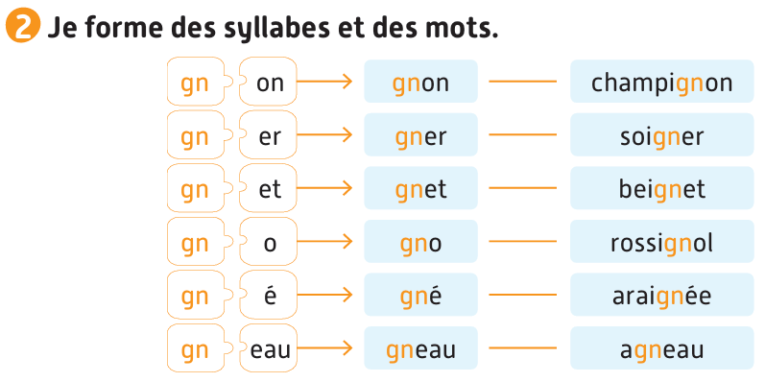

Maintenant, vous allez lire à votre voisin. À tour de rôle.

Slide 34
Plan de la séance 3
Réservé à l’enseignant (e)
Acte de parole : « Qu'est-ce que tu fais le matin ? ».
Lecture de syllabes et de mots.
3. Écriture
Écriture de mots.

Slide 35

Maintenant, nous allons écrire des mots avec le son « gn ». Soyez attentifs.

Slide 36

C’est le mot beignet. Nous allons l’épeler en lisant chaque lettre. Écoutez bien : b-e-i-g-n-e-t.
beignet

Slide 37
Qui veut épeler le mot « beignet » en lisant chaque lettre ?
beignet

Slide 38

Prenez vos ardoises.

Slide 39
Écrivez le mot qui correspond à cette image.

Slide 40
Levez vos ardoises.

Slide 41
Corrigez.
beignet

Slide 42

C’est le mot peigne. Nous allons l’épeler en lisant chaque lettre. Écoutez bien : p-e-i-g-n-e.
peigne

Slide 43
Qui veut épeler le mot « peigne » en lisant chaque lettre ?
peigne

Slide 44
Prenez vos ardoises.

Slide 45
Écrivez le mot qui correspond à cette image.

Slide 46
Levez vos ardoises.

Slide 47
Corrigez.
peigne

Slide 48
Prenez vos livrets à la page 90.

Slide 49

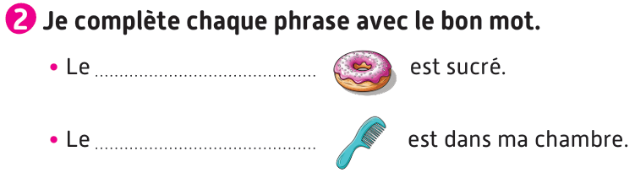
On va faire l’activité 2. Je vais vous expliquer la consigne. Ensuite, je vais circuler entre les rangs pour vous aider.

Slide 50
Corrigez.
beignet
peigne

Slide 51
À la maison, lisez ces mots et recopiez-les sur votre cahier.

Slide 52

La séance d’aujourd’hui est terminée. À bientôt.

